Slide 1


Slide 2



4^{ο} Σεμινάριο Κατάρτισης
«Διαχείριση και προστασία των ειδών Larus audouinii & Puffinus yelkouan»
Στοχευμένα μέτρα διατήρησης και το θεσμικό και διοικητικό πλαίσιο στην
Ελλάδα για όλα τα είδη θαλασσοπουλιών
Όνομα εισηγητή: Γεώργιος Καρρής (Αναπληρωτής Καθηγητής, Τμήμα Περιβάλλοντος, Σχολή Περιβάλλοντος, Ιόνιο Πανεπιστήμιο)

Slide 3


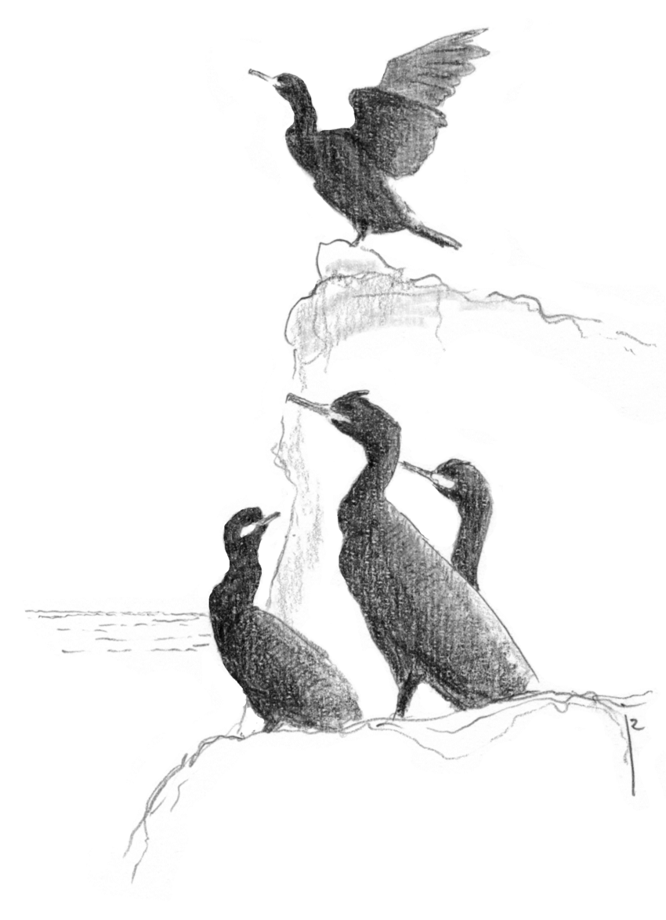
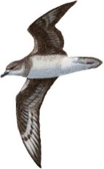

Θαλασσοπούλια: Γενικές πληροφορίες
Αποτελούν μια ποικιλόμορφη ομάδα 434 ειδών ταξινομημένα σε 9 Τάξεις και 18 Οικογένειες
Περνούν μέρος ή ολόκληρη τη ζωή τους αλληλεπιδρώντας με τον ωκεανό, π.χ. αναζητώντας τροφή και μεταναστεύοντας πάνω από αυτόν.
Γενικά είναι μακρόβια πτηνά και απειλούνται συχνά τόσο στη στεριά όσο και στη θάλασσα από πολλούς παράγοντες, όπως εισβολείς θηλαστικών, θνησιμότητα σε αλιευτικά εργαλεία, θαλάσσια ρύπανση και συσσώρευση πλαστικών, υπεραλίευση και ακραία κλιματικά φαινόμενα μεγάλης κλίμακας.
Αναγνωρίζονται ολοένα και περισσότερο ως σημαντικοί βιοδείκτες των θαλάσσιων οικοσυστημάτων που είναι χρήσιμοι για την αξιολόγηση της περιβαλλοντικής διαταραχής και των επιπτώσεων της κλιματικής αλλαγής στη θαλάσσια χλωρίδα.

Slide 4
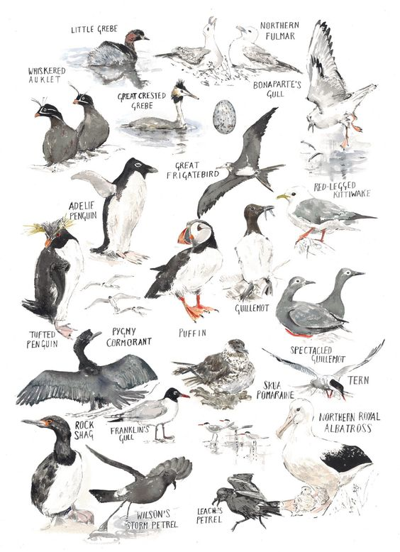
Ομάδες θαλασσοπουλιών: 19 στο σύνολο
Ομάδες θαλασσοπουλιών όπως παρουσιάζονται με την τρέχουσα ταξινομική σειρά που προκύπτει από την αλληλούχιση του DNA και υιοθετήθηκε από τις αρμόδιες υπηρεσίες (Prum et al., 2015; Harrison et al., 2021)
SEADUCKS (Anseriformes: Anatidae. 26 species in 12 genera)
GREBES (Podicipediformes: Podicipedidae: 20 species in 6 genera)
SHEATHBILLS (Charadriiformes: Chionidae: 2 species in 1 genus)
PHALAROPES (Charadriiformes: Scolopacidae: 3 species in 2 genera)
SKIMMERS (Charadriiformes: Laridae: 3 species in 1 genus)
GULLS (Charadriiformes: Laridae: 56 species in 11 genera)
TERNS & NODDIES (Charadriiformes: Laridae: 46 species in 11 genera)
SKUAS & JAEGERS (Charadriiformes: Stercoraridae: 7 species in 2 genera)
AUKS (Charadriiformes: Alcidae: 25 species in 10 genera)
TROPICBIRDS (Phaethontiformes: Phaethontidae: 3 species in 1 genus)
LOONS (DIVERS) (Gaviiformes: Gaviidae: 5 species in 1 genus)
PENGUINS (Sphenisciformes: Spheniscidae: 19 species in 6 genera)
ALBATROSSES (Procellariformes: Diomedeidae: 22 species in 4 genera)
SOUTHERN & NORTHERN STORM PETRELS (Procellariformes : Oceanitidae & Hydrobatidae: 29 species in 6 genera)
PETRELS, SHEARWATERS & DIVING PETRELS (Procellariformes : Procellariidae: 102 species in16 genera)
FRIGATEBIRDS (Suliformes: Fregatidae: 5 species in 1 genus)
GANNETS & BOOBIES (Suliformes: Sulidae: 11 species in 3 genera)
CORMORANTS & SHAGS (Suliformes: Phalacrocoridae: 41 species in 7 genera)
PELICANS (Pelecaniformes: Pelecanidae: 8 species in 1 genus)

Slide 5
Θαλασσοπούλια: Δείκτες των θαλάσσιων οικοσυστημάτων Ι
Θαλάσσια οικοσυστήματα: πολυπαραγοντικά, δυναμικά και με ακανόνιστες τροφικές πηγές
Συλλογή και επεξεργασία χωροχρονικών πληροφοριών σε διάφορα τροφικά επίπεδα
Δύσκολο και δαπανηρό εγχείρημα
Χρήση ανώτερων θαλάσσιων καταναλωτών ως βιοδείκτες
Θαλασσοπούλια: Άριστος βιοδείκτης

Slide 6
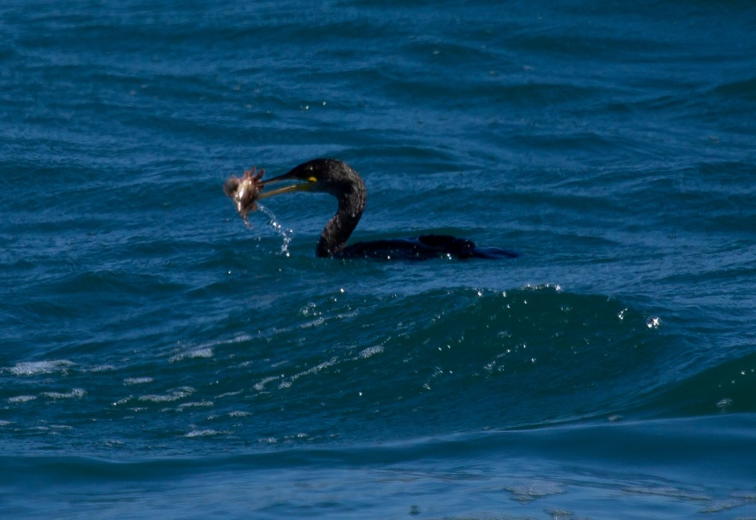
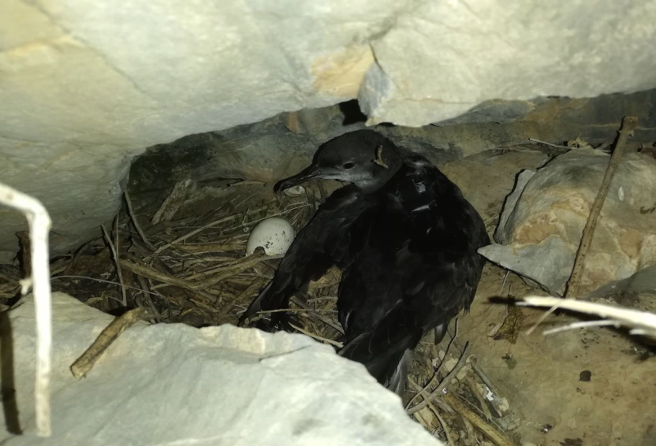
Θαλασσοπούλια: Δείκτες των θαλάσσιων οικοσυστημάτων ΙΙ
Συσχέτιση θαλασσοπουλιών με ωκεανογραφικές παραμέτρους
Δείκτες αλιευτικών πεδίων και ιχθυοαποθεμάτων
Μεταφορείς βιομάζας
Δείκτες παρακολούθησης των επιπτώσεων των κλιματικών αλλαγών

Slide 7
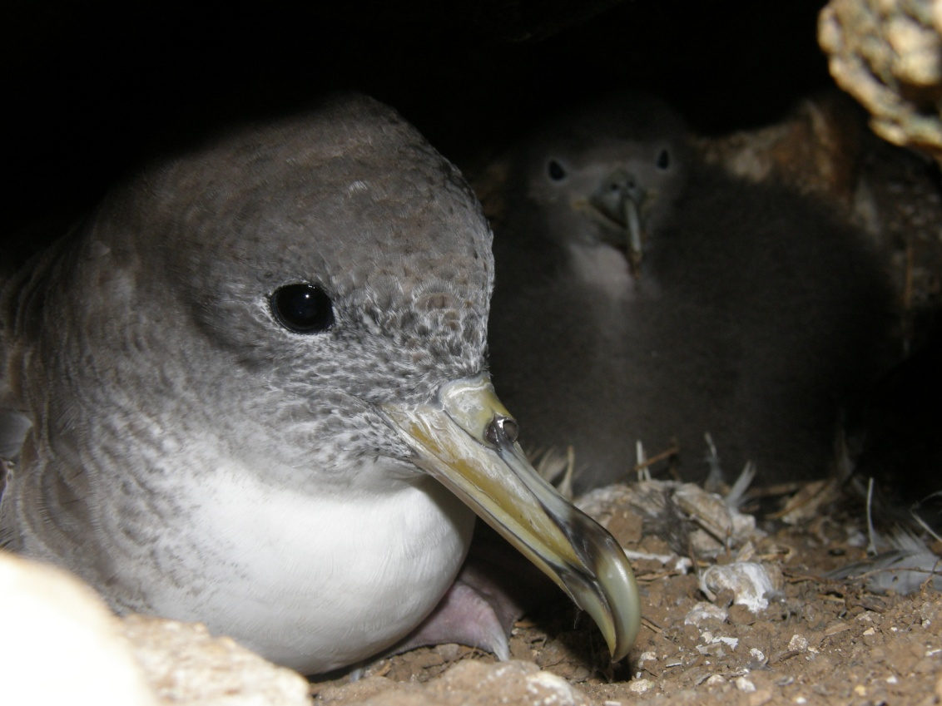
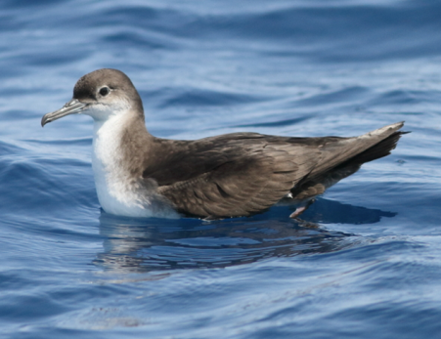
Ιδιαίτερα χαρακτηριστικά θαλασσοπουλιών Ι
Τα πελαγικά κυρίως θαλασσοπούλια διαθέτουν αλαταδένες για ωσμωτική ρύθμιση μέσω της αποβολής συμπυκνωμένου άλατος
Είδη θαλασσοπουλιών έχουν πολύ αυξημένη ικανότητα να διακρίνουν οσμές ή να τις αντιλαμβάνονται από μεγάλη απόσταση
Τα θαλασσοπούλια βρίσκουν την τροφή τους λόγω της ανατομικά περίπλοκης αίσθησης της όσφρησης που διαθέτουν, και περιλαμβάνει ένα πολύπλοκο οσφρητικό επιθήλιο, και μεγάλους οσφρητικούς βολβούς στον εγκέφαλο, που μεταφέρουν πληροφορίες σε ανώτερα κέντρα.
Πλεονέκτημα: η επιτυχής τροφοληπτική συμπεριφορά καθώς και η ανεύρεση της φωλιάς ακόμα και σε συνθήκες απόλυτου σκότους π.χ. σε περιπτώσεις αποικιακών ειδών θαλασσοπουλιών
Γενικά τα θαλασσοπούλια, είναι αποικιακά, μακρόβια, με υψηλό βαθμό φιλοπατρίας και πιστότητας στο ταίρι.
Ο βαθμός φυλετικού διμορφισμού είναι σχετικά χαμηλός όπως και το σύνολο των αβγών ανά φωλιά
Ο Αρτέμης (πάνω) και ο Μύχος (κάτω) ανήκουν στα Ρινοτρυπόμορφα είδη και έχουν ιδιαίτερα ανεπτυγμένη την αίσθηση της όσφρησης που τα διευκολύνει στην ανίχνευση της τροφής στο πέλαγος και στην ανεύρεση της φωλιάς τους στην αποικία.

Slide 8
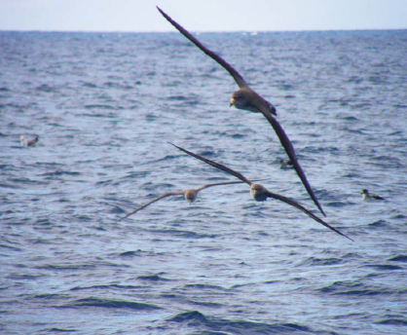
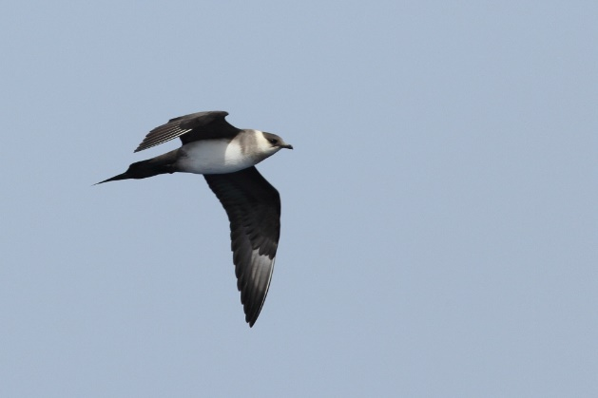
Ιδιαίτερα χαρακτηριστικά θαλασσοπουλιών ΙΙ
Στην ανοιχτή θάλασσα, ο άνεμος και τα κύματα δημιουργούν συνθήκες κατάλληλες για «δυναμική» ανεμοπορία
Πελαγικά Ρινοτρυπόμορφα είδη όπως τα άλμπατρος ή ο Αρτέμης στη Μεσόγειο, εκμεταλλεύονται τη διαφορά στην ένταση του ανέμου ανάλογα με το ύψος από τα κύματα και μπορούν να πετούν με σχεδόν μηδενική κατανάλωση ενέργειας για ώρες
Τα πουλιά που χρησιμοποιούν την ανεμοπορία ως κύρια μέθοδο μετακίνησης έχουν μακριές, στενές φτερούγες, με μυτερή άκρη.
Υπάρχουν επίσης θαλασσοπούλια που ακολουθούν τον θεμελιώδη τρόπο πτήση, δηλαδή το φτεροκόπημα (ή ενεργητική πτήση) όπως οι γλάροι. Εδώ, οι μεγάλοι θωρακικοί μύες έλκουν τις φτερούγες και πιέζουν το αέρα προς τα κάτω και προς τα πίσω, δημιουργώντας μια ώθηση προς τα πάνω και προς τα εμπρός
Αρτέμηδες (Calonectris diomedea) που ανεμογλυστρούν πάνω από την κυματισμό της θάλασσας
Γερακοληστόγλαρος (Stercorarius parasiticus) με ενεργητική πτήση πάνω από την κυματισμό της θάλασσας

Slide 9
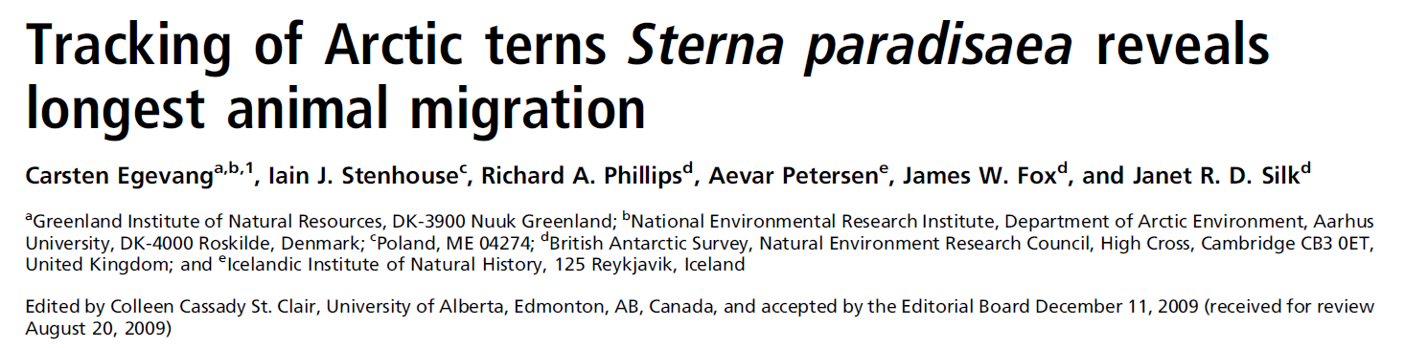
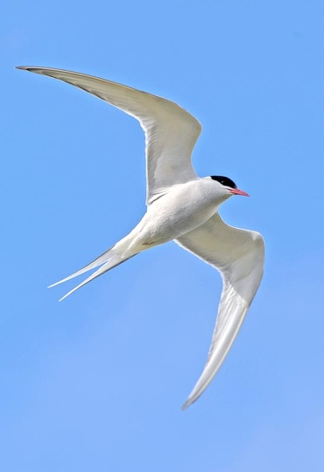
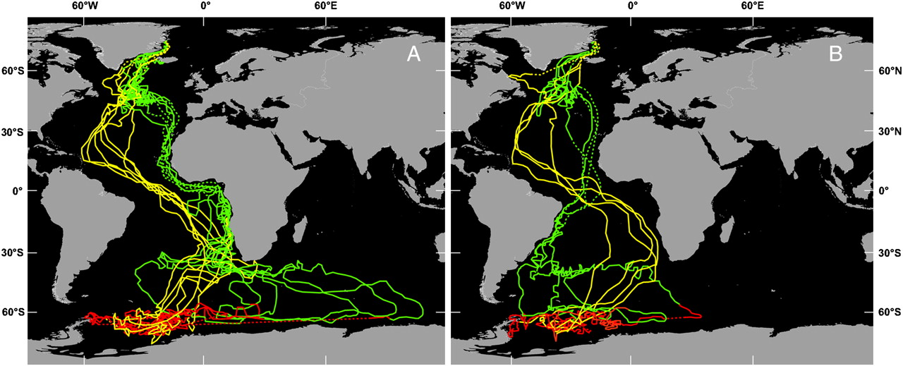
Θαλασσοπόροι με ιδιαίτερες ικανότητες

Slide 10
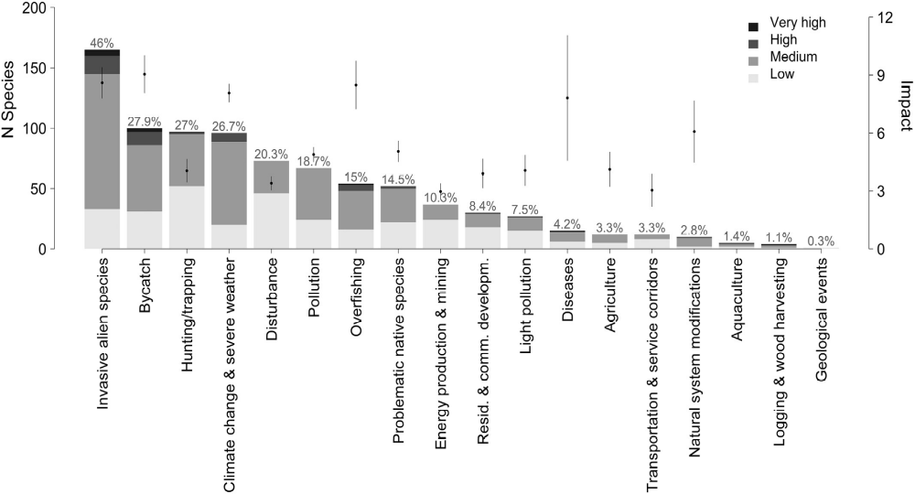
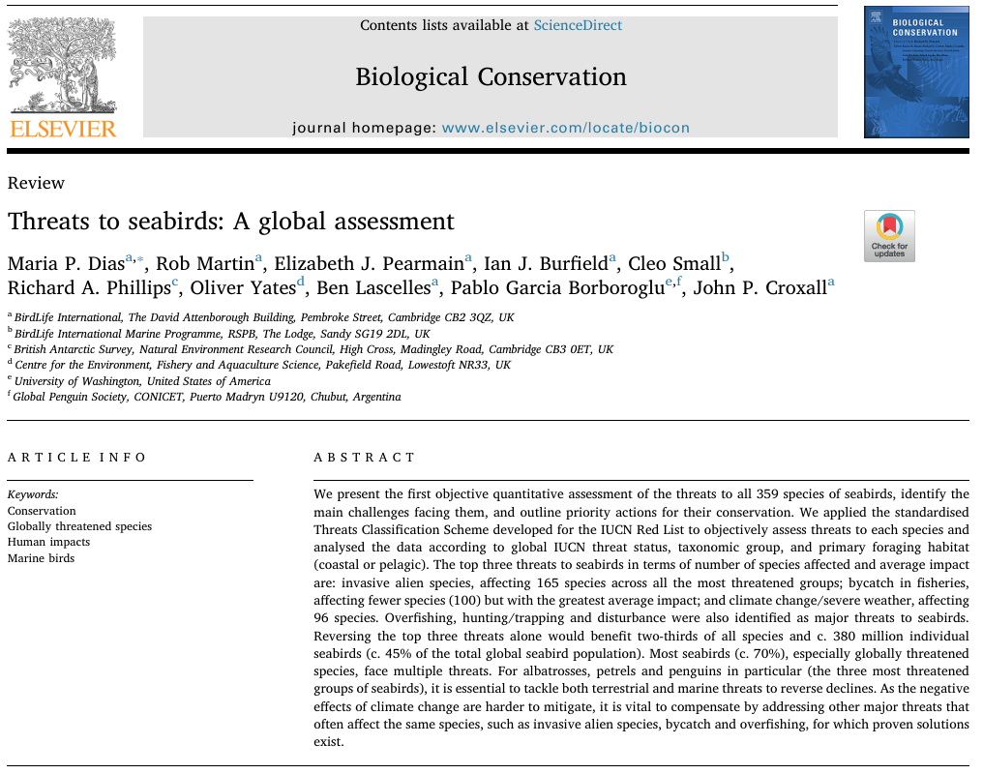
Απειλές για τα Θαλασσοπούλια σε παγκόσμιο επίπεδο
Ongoing threats to all seabird species (ordered by the number of species affected). Left y axis: total number of species affected; Right y axis: average impact ± SE. Values at bars indicate the percentage of species affected (n=359) (from Dias et al., 2019)

Slide 11




Βιβλιογραφία για τα θαλασσοπούλια (Διεθνής)

Slide 12

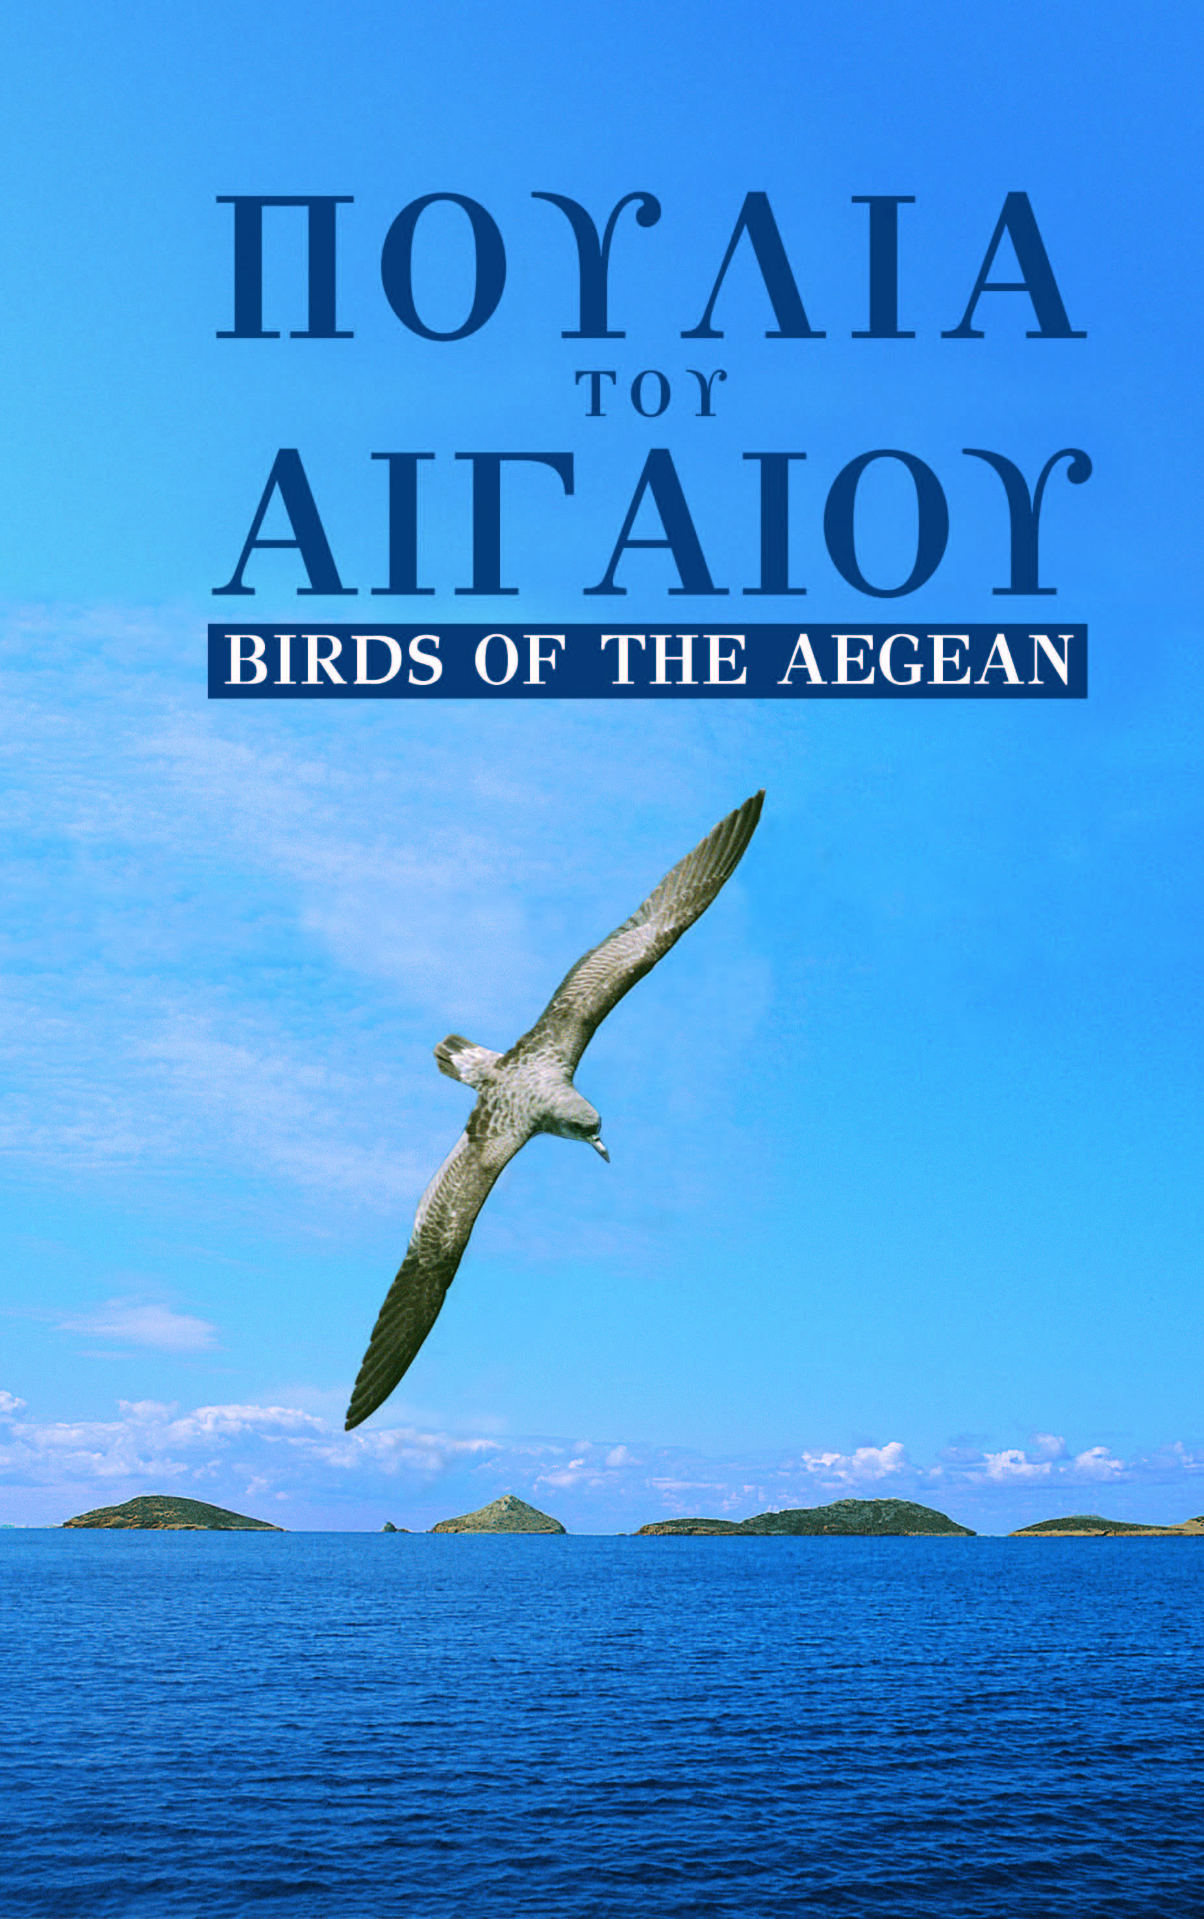

Βιβλιογραφία για τα θαλασσοπούλια (Ελληνική)

Slide 13

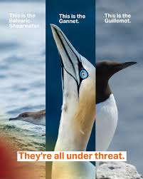
Θεσμικό και διοικητικό πλαίσιο στην Ελλάδα για τη διατήρηση και προστασία όλα τα είδη θαλασσοπουλιών
Η διατήρηση των θαλασσοπουλιών στην Ελλάδα βασίζεται σε ένα συνδυασμό ευρωπαϊκής και εθνικής νομοθεσίας, με έμφαση στη δημιουργία δικτύων προστατευόμενων περιοχών (Natura 2000) και την εφαρμογή στοχευμένων δράσεων για είδη προτεραιότητας, όπως ο Αιγαιόγλαρος και ο Μύχος.
Θεσμικό και Διοικητικό Πλαίσιο στην Ελλάδα
Ευρωπαϊκή Οδηγία για τα Άγρια Πτηνά (2009/147/ΕΚ): Αποτελεί τη βάση, υποχρεώνοντας τη χώρα να προστατεύει τα είδη πτηνών και τους βιοτόπους τους.
Νόμος 3937/2011 & Ν. 1650/1986: Το εθνικό πλαίσιο για τη διατήρηση της βιοποικιλότητας, που ορίζει τις προστατευόμενες περιοχές.
Οδηγία Πλαίσιο για τη Θαλάσσια Στρατηγική (ΟΠΘΣ): Στοχεύει στην "καλή περιβαλλοντική κατάσταση" των θαλασσών.
Δίκτυο Natura 2000 & Ζώνες Ειδικής Προστασίας (ΖΕΠ): Η Ελλάδα έχει εντάξει 174 θαλάσσιες ή μερικώς θαλάσσιες περιοχές στο δίκτυο, πολλές από τις οποίες είναι κρίσιμες για θαλασσοπούλια (π.χ. Αιγαίο).
Εποπτεία και Αξιολόγηση του Καθεστώτος Διατήρησης ειδών ορνιθοπανίδας κοινοτικού και εθνικού ενδιαφέροντος στην Ελλάδα (ΚΩΔ. ΟΠΣ 5047786) Ε.Π. «Υποδομές Μεταφορών, Περιβάλλον και Αειφόρος Ανάπτυξη 2014-2020»
UNEP RAC/SPA United Nations Environment Programme Mediterranean Action Plan (UNEP/MAP) – Barcelona Convention system.
Οργανισμός Φυσικού Περιβάλλοντος και Κλιματικής Αλλαγής (ΟΦΥΠΕΚΑ): Φορέας υπεύθυνος για την εποπτεία και αξιολόγηση του καθεστώτος διατήρησης.

Slide 14

Δίκτυο Natura 2000 & Ζώνες Ειδικής Προστασίας (ΖΕΠ)
ΔΙΚΤΥΟ NΑTURA 2000
Κοινοτική Οδηγία 2009/147/ΕΚ
Κοινοτική Οδηγία 92/43/ΕΟΚ
Ζώνες Ειδικής Προστασίας (ΖΕΠ)
Special Protection Areas – (SPAs): 202 στο σύνολο (ΦΕΚ 1495/Β/06.09.2010)
Τόποι Κοινοτικής Σημασίας (ΤΚΣ) Sites of Community Importance (SCIs): 241 στο σύνολο
Ειδικές Ζώνες Διατήρησης (EZΔ) Special Areas of Conservation-(SACs) 239 Ελληνικοί Τόποι Κοινοτικής Σημασίας χαρακτηρίστηκαν ως Ειδικές Ζώνες Διατήρησης με το Ν3937/2011 (ΦΕΚ60/Α/31-3-2011).
Κατάλογος περιοχών από κάθε κράτος μέλος της Ε.Ε.:
446 στο σύνολο για Ελλάδα (ΦΕΚ 4432 Β΄/15-12-2017 περί “Αναθεώρησης εθνικού καταλόγου περιοχών του Ευρωπαϊκού Οικολογικού Δικτύου Natura 2000”)

Slide 15
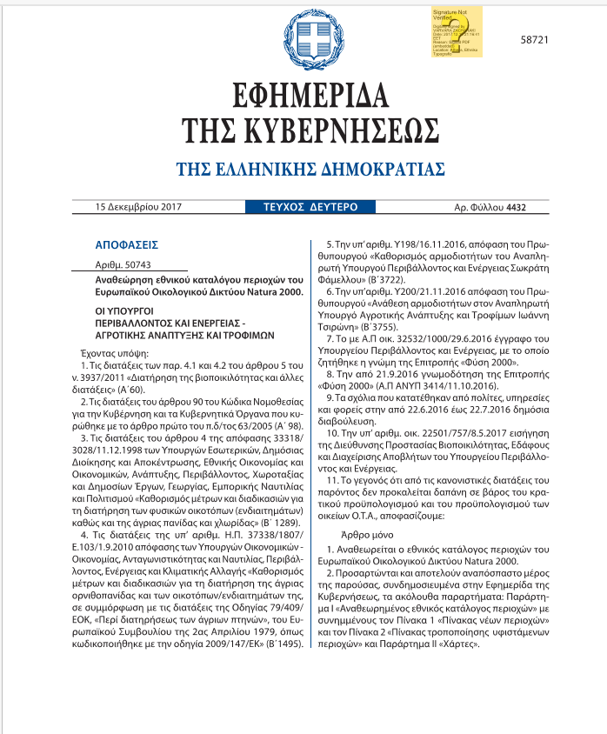
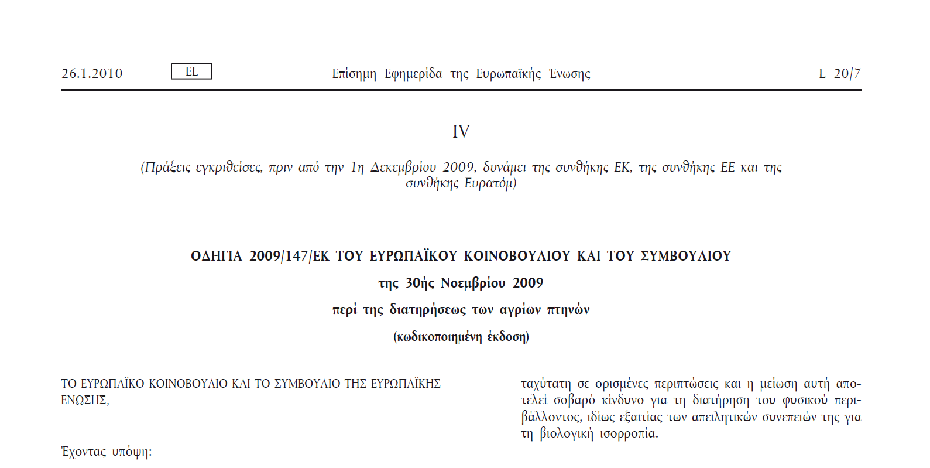
Οδηγία για τα Άγρια Πτηνά (2009/147/ΕΚ)
Επικαιροποίηση Λίστας ΖΕΠ με Θαλάσσιες Περιοχές
Θαλάσσιος και παράκτιος χώρος: 32 νέες ΖΕΠ και 62 αναθεωρημένες ΖΕΠ
(ΦΕΚ 4432 Β΄/15-12-2017 περί “Αναθεώρησης εθνικού καταλόγου περιοχών του Ευρωπαϊκού Οικολογικού Δικτύου Natura 2000”)

Slide 16
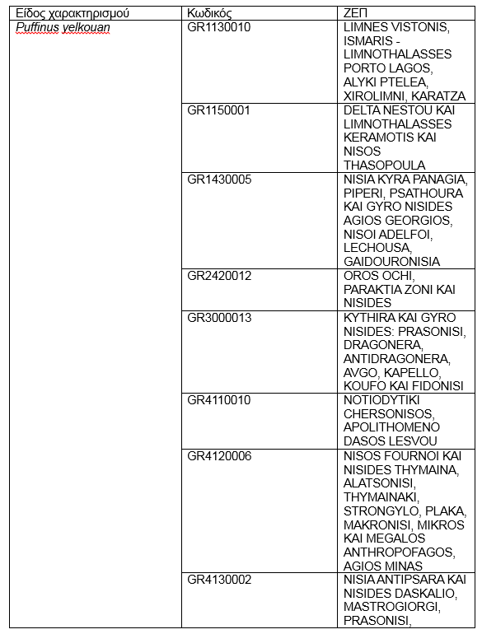
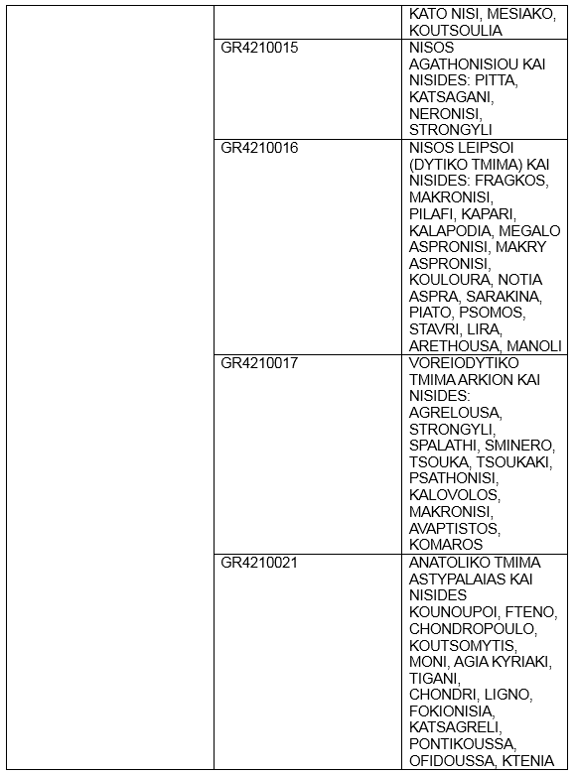

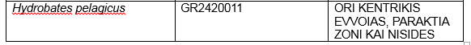
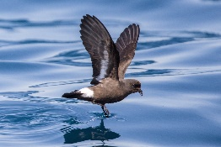
ΖΕΠ με είδη κριτήριο Μύχο (Puffinus yelkouan) και Υδροβάτη (Hydrobates pelagicus)

Slide 17
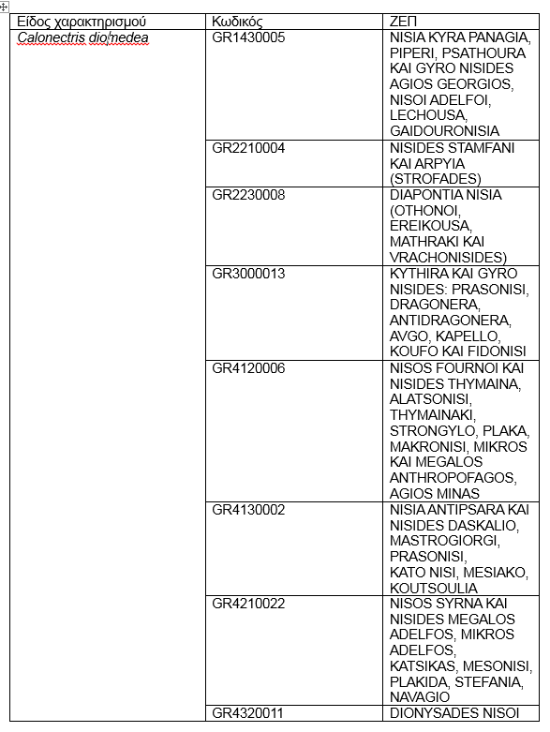
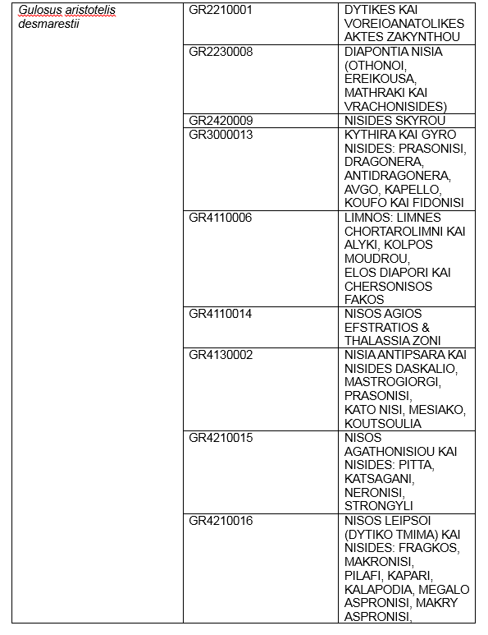
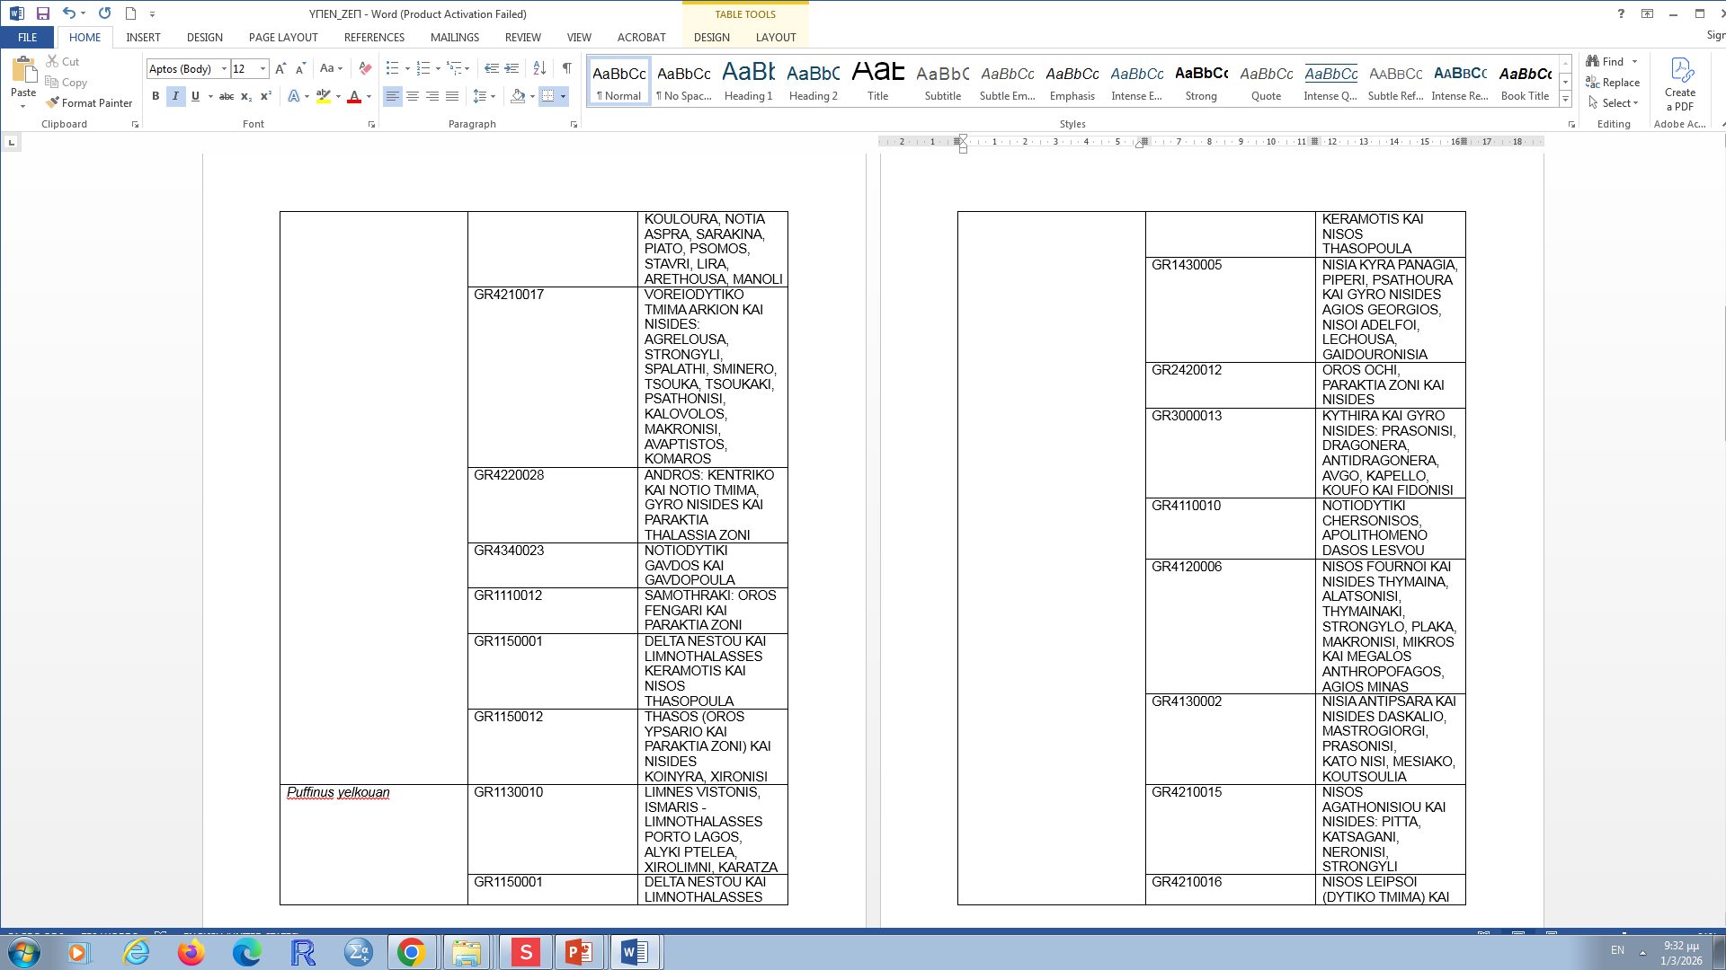
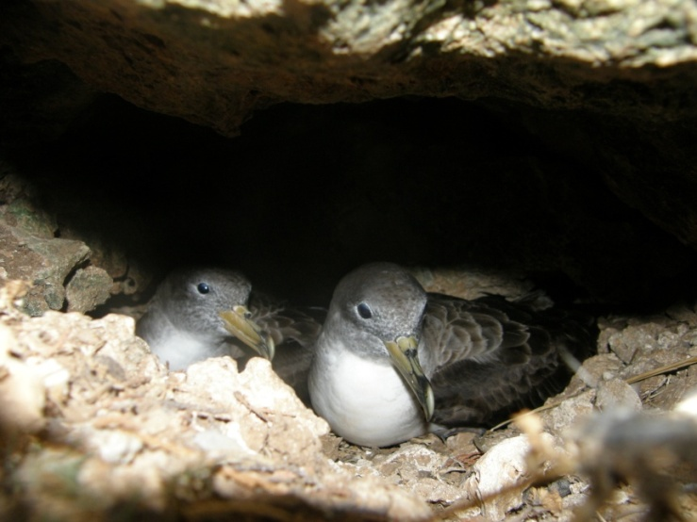
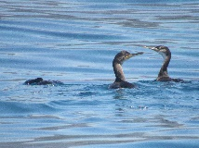
ΖΕΠ με είδη κριτήριο Αρτέμη (Calonectris diomedea) και Θαλασσοκόρακα (Gulosus aristotelis desmarestii)

Slide 18
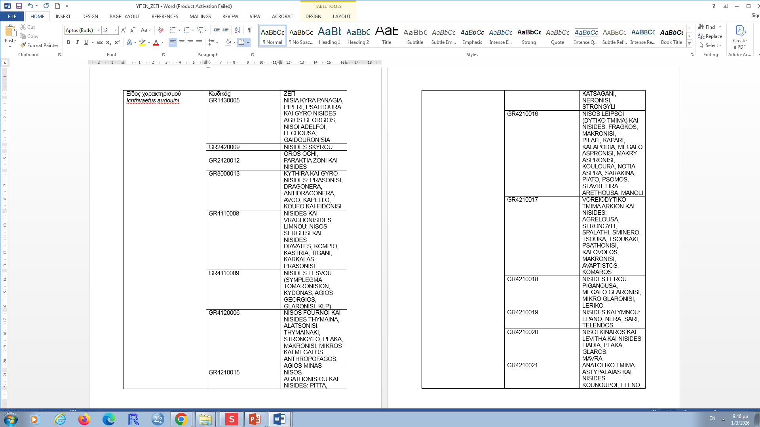
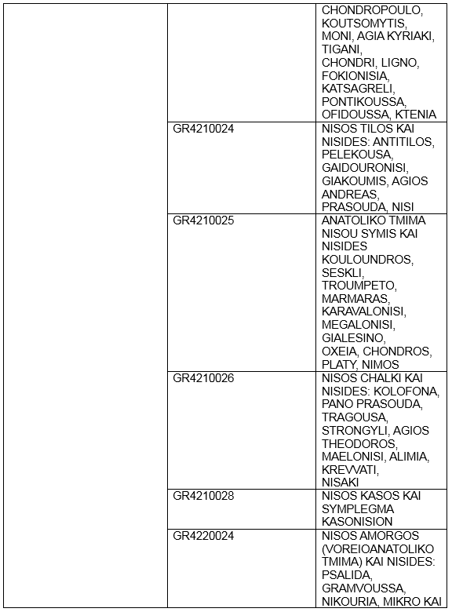

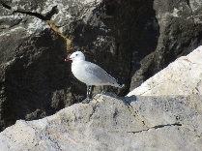
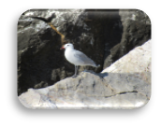
ΖΕΠ με είδος κριτήριο Αιγαιόγλαρο (Ιchthyaetus audouinii)

Slide 19
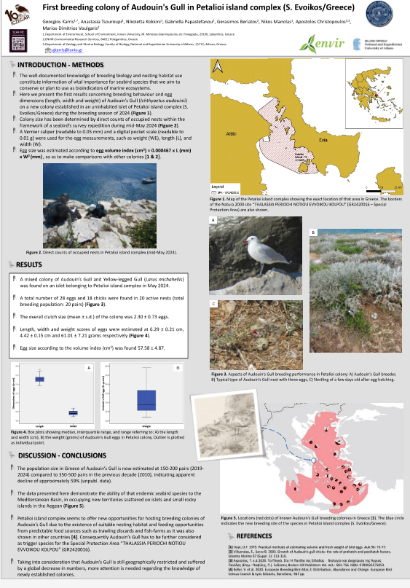
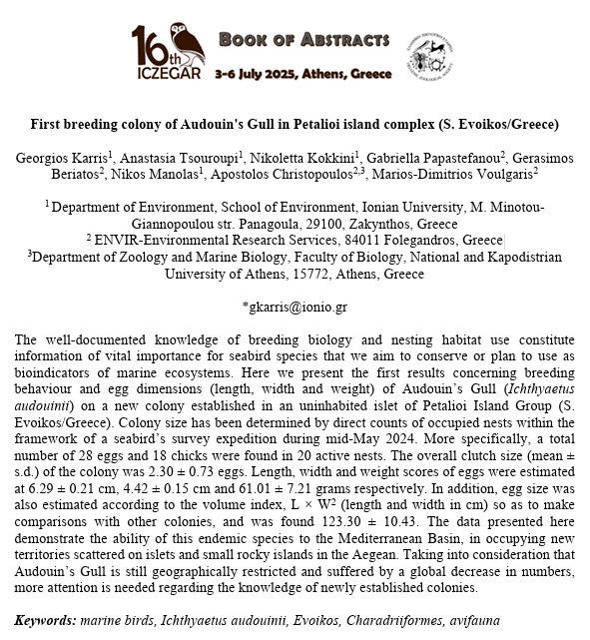
Aναθεώρηση ΖΕΠ με είδη κριτήριο Θαλασσοπούλια?
Δυναμική κατάσταση → Αιγαιόγλαρος (Ιchthyaetus audouinii)

Slide 20
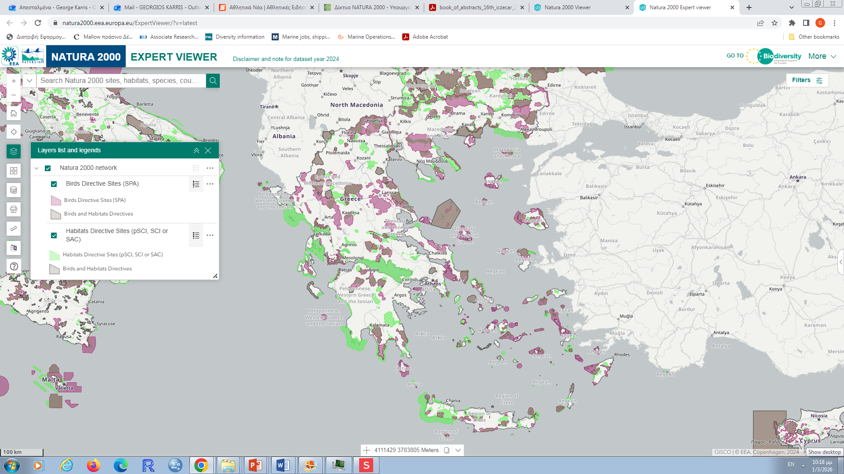
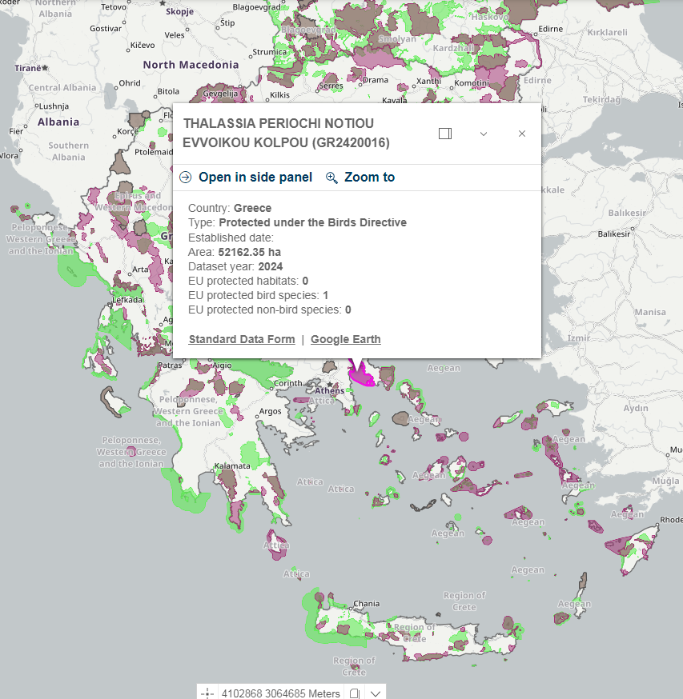
ΝAΤURA 2000 expert viewer

Slide 21

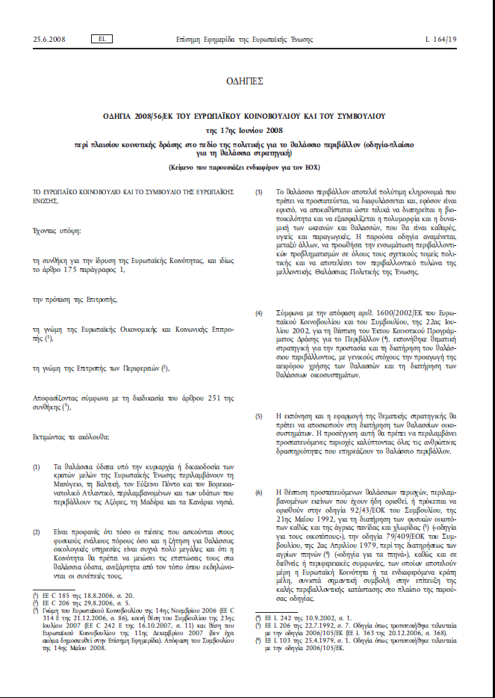
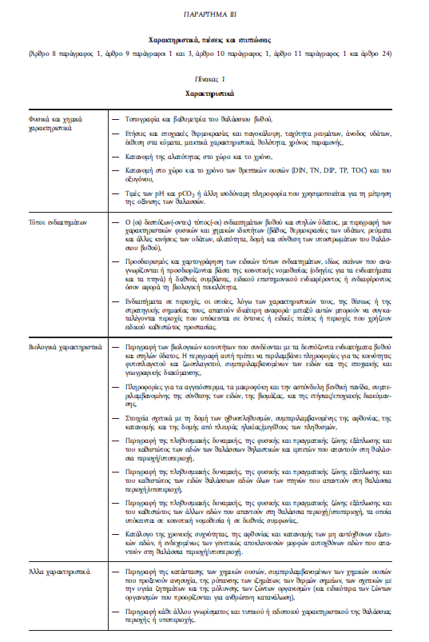
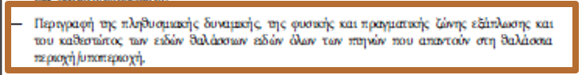

Slide 22
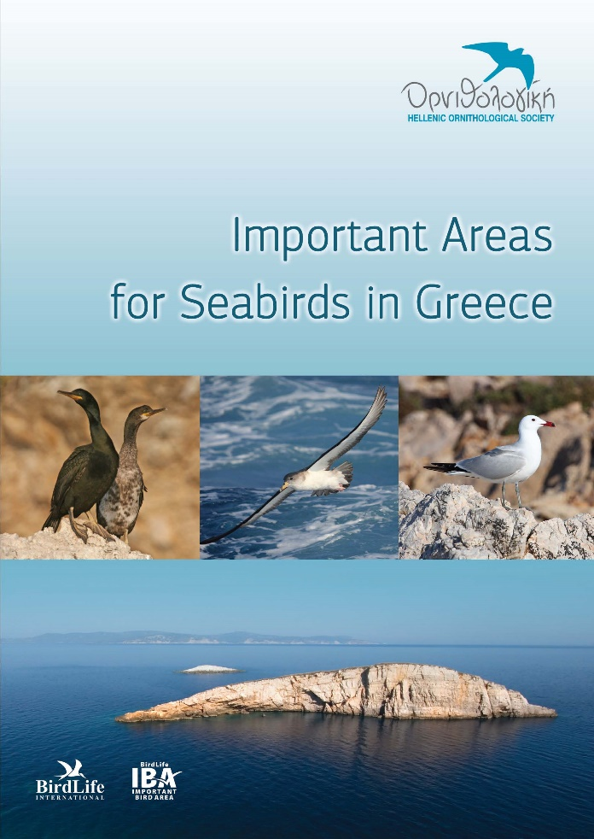

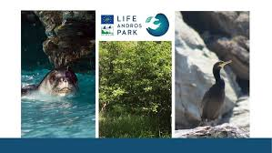
Στοχευμένα Μέτρα Διατήρησης Θαλασσοπουλιών
Τα μέτρα εφαρμόζονται κυρίως μέσω έργων LIFE και περιλαμβάνουν:
Προστασία Αποικιών σε Νησίδες: Απομάκρυνση ξενικών ειδών (π.χ. αρουραίοι, γάτες) που επιτίθενται σε φωλιές, και διαχείριση της βλάστησης.
Καταγραφή και Χαρτογράφηση (Marine IBAs): Συστηματικές έρευνες με τηλεμετρία (GPS) και έρευνες πεδίου (από σκάφη/ferry boats) για τον εντοπισμό των "Σημαντικών Περιοχών για τα Πουλιά" (Important Bird Areas) στη θάλασσα, κυρίως για τον Μύχο και τον Αιγαιόγλαρο.
Μείωση Θαλάσσιων Απορριμμάτων/Πλαστικών: Δράσεις καθαρισμού και καταγραφής μικροπλαστικών σε παραλίες φωλιάσματος (π.χ. στο πλαίσιο του LIFE ANDROS PARK).
Διαχείριση Ανθρώπινων Δραστηριοτήτων: Περιορισμός όχλησης κατά την περίοδο αναπαραγωγής και εφαρμογή μέτρων για την αποφυγή παγίδευσης θαλασσοπουλιών σε αλιευτικά εργαλεία (παρεμπίπτοντα αλιεύματα).
Ειδικά Σχέδια Δράσης: Ανάπτυξη σχεδίων για είδη όπως ο Αιγαιόγλαρος (Audouin's Gull) και ο Θαλασσοκόρακας (Mediterranean Shag), στοχεύοντας στη διατήρηση των πληθυσμών τους.

Slide 23
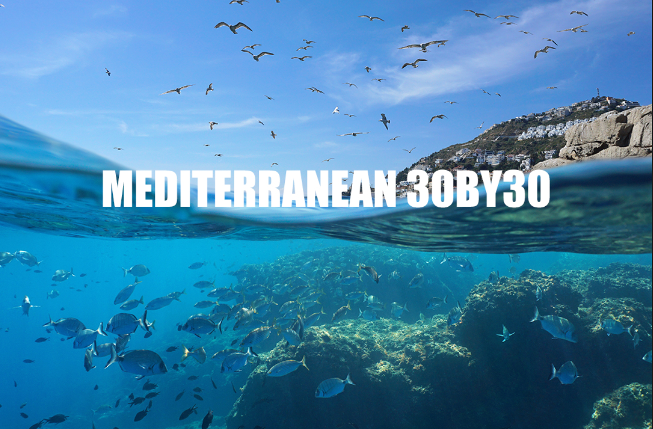
Στοχευμένα Μέτρα Διατήρησης Θαλασσοπουλιών Πρόσφατες Εξελίξεις
Πρόσφατες Εξελίξεις
Δέσμευση 30x30: Στόχος η προστασία του 30% των θαλασσών έως το 2030, με ανακήρυξη νέων Θαλάσσιων Προστατευόμενων Περιοχών (ΘΠΠ), όπως η περιοχή NACES (θαλάσσια έκταση ίση με το μέγεθος της Γαλλίας στον Βόρειο Ατλαντικό Ωκεανό). Αποτελεί μια διεθνή δέσμευση που στοχεύει στην αναστροφή της απώλειας της βιοποικιλότητας και στην αντιμετώπιση της κλιματικής αλλαγής.
Ειδικές Περιβαλλοντικές Μελέτες (ΕΠΜ): Βρίσκονται σε εξέλιξη μελέτες για τον καθορισμό μέτρων διαχείρισης και ζωνών προστασίας στις περιοχές Natura 2000.
Ειδικές Περιβαλλοντικές Μελέτες (ΕΠΜ): Νέα Θαλάσσια Πάρκα σε Αιγαίο και Ιόνιο.
Στρατηγική Μελέτη Περιβαλλοντικών Επιπτώσεων (ΣΜΠΕ): Εθνικό Σχέδιο Ανάπτυξης Υπεράκτιων Αιολικών Πάρκων (ΥΑΠ).
Κύριοι Φορείς Υλοποίησης: Υπουργείο Περιβάλλοντος & Ενέργειας, ΟΦΥΠΕΚΑ, Ελληνική Ορνιθολογική Εταιρεία, ΕΛΚΕΘΕ.

Slide 24
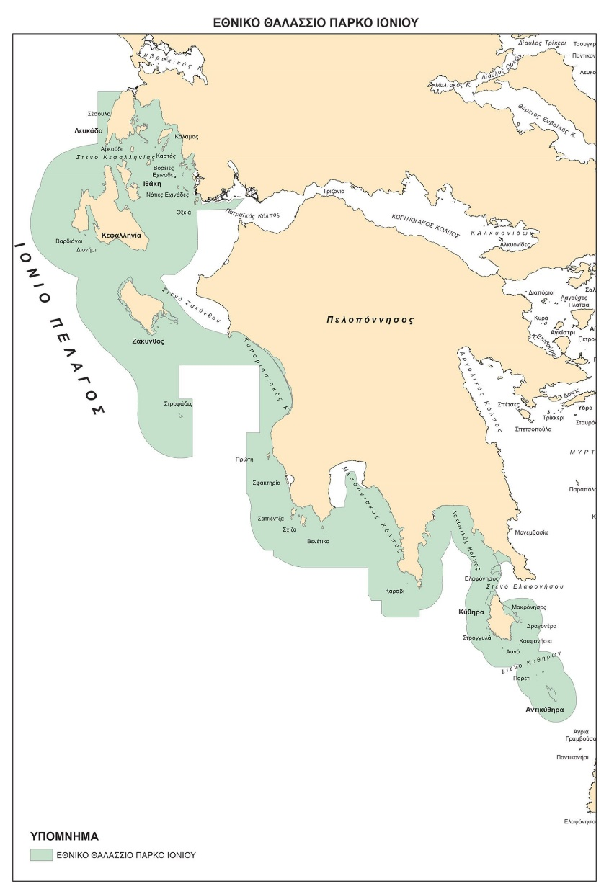
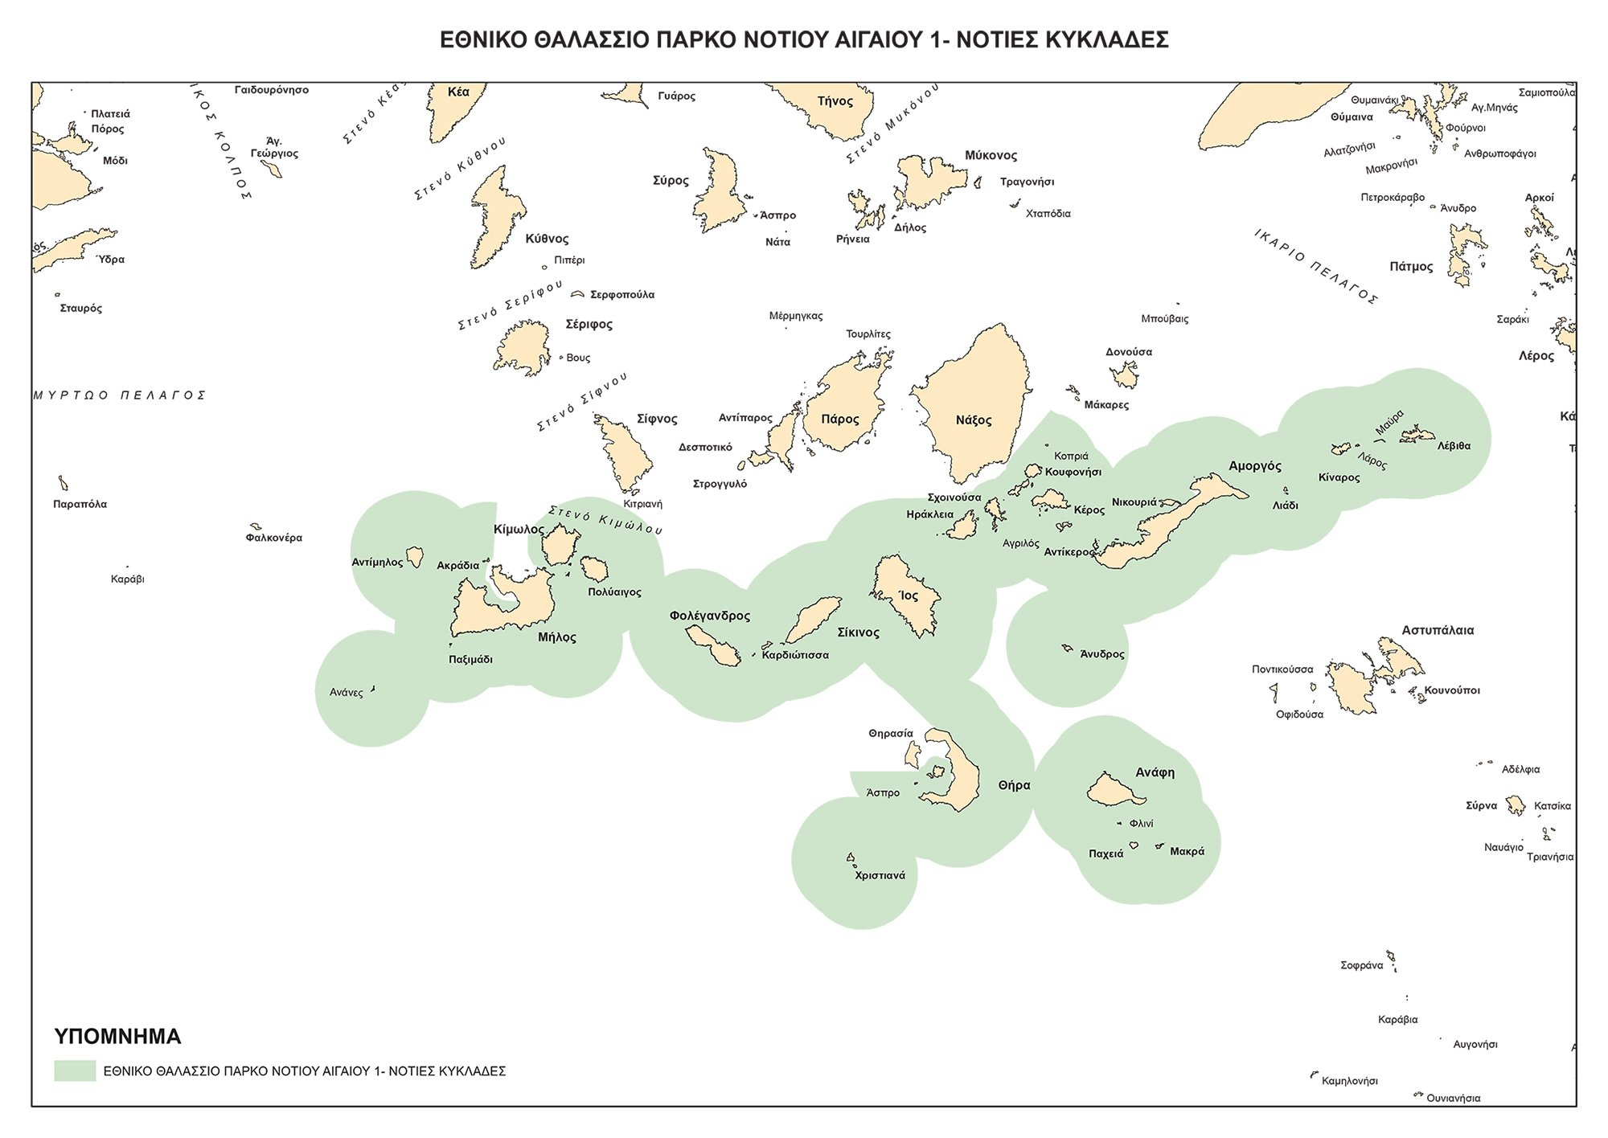
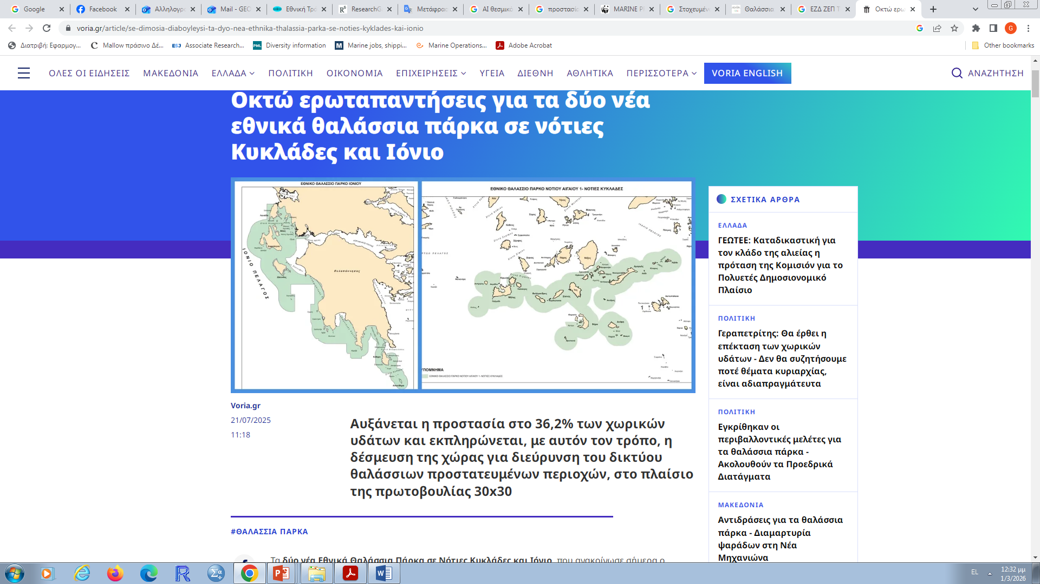
Στοχευμένα Μέτρα Διατήρησης Θαλασσοπουλιών Πρόσφατες Εξελίξεις

Slide 25
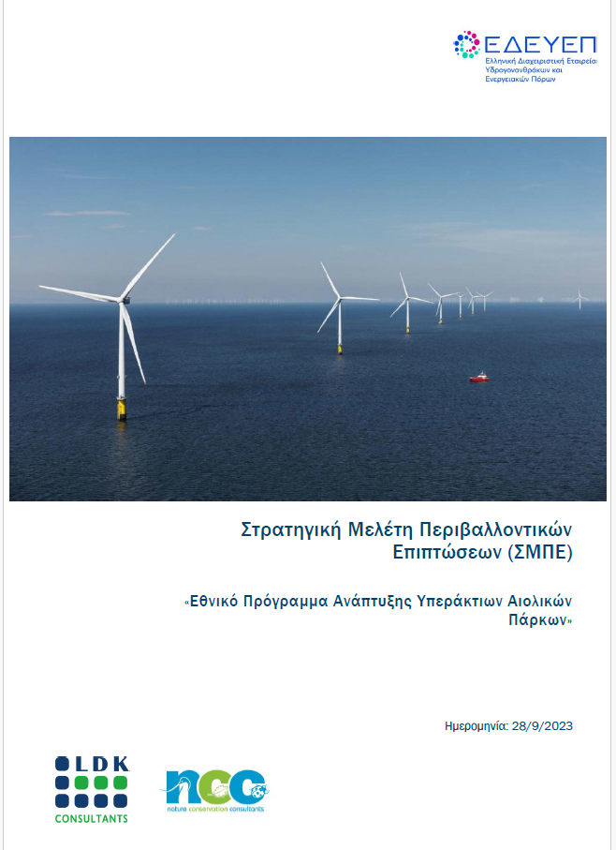
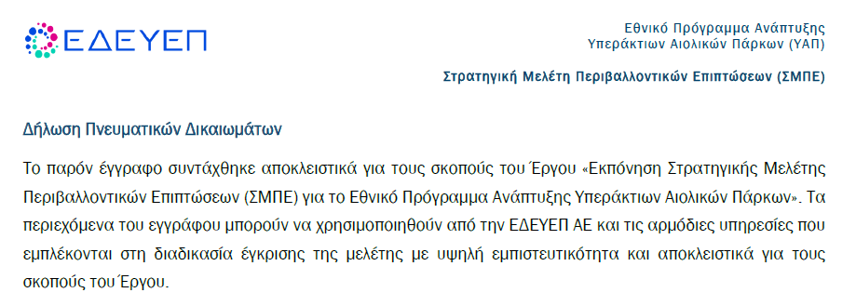
Ελλάδα → Αναγνώριση της περιβαλλοντικής πρόκλησης από την ανάπτυξη Υπεράκτιων Αιολικών Πάρκων

Slide 26


Ελλάδα → Αναγνώριση της περιβαλλοντικής πρόκλησης από την ανάπτυξη Υπεράκτιων Αιολικών Πάρκων
Το Εθνικό Πρόγραμμα Ανάπτυξης ΥΑΠ υπόκειται σε διαδικασία Στρατηγικής Περιβαλλοντικής Εκτίμησης (ΣΠΕ) (άρθρο 67, παρ. 4 του Ν. 4964/2022).
Η διαδικασία της ΣΠΕ περιλαμβάνει την εκπόνηση Στρατηγικής Μελέτης Περιβαλλοντικών Επιπτώσεων (ΣΜΠΕ) για την εκτίμηση των ενδεχόμενων σημαντικών επιπτώσεων του Προγράμματος στο περιβάλλον (άρθρο 7 της ΚΥΑ ΥΠΕΧΩΔΕ/ΕΥΠΕ/οικ. 107017/2006).
Πρόταση κατάλληλων μέτρων / κατευθύνσεων πρόληψης και αντιμετώπισης επιπτώσεων, τα οποία ενσωματώνονται στην περιβαλλοντική έγκριση του Προγράμματος κατόπιν δημόσιας διαβούλευσης της ΣΜΠΕ.

Slide 27
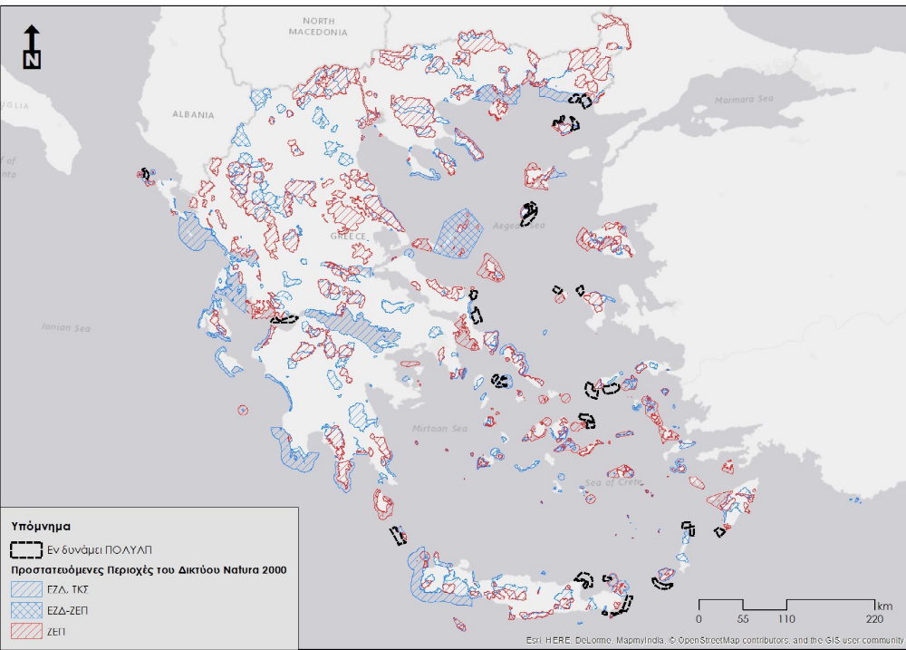
Ελλάδα → Αναγνώριση της περιβαλλοντικής πρόκλησης από την ανάπτυξη Υπεράκτιων Αιολικών Πάρκων
Εθνικό Πρόγραμμα Ανάπτυξης ΥΑΠ
Οι προτεινόμενες εν δυνάμει ΠΟΑΥΑΠ που προέκυψαν από την εφαρμογή των Κριτηρίων Αποκλεισμού και Αξιολόγησης και την εκτενή διαβούλευση με αρμόδιους φορείς, ανά φάση υλοποίησης/ωρίμανσης και τεχνολογία έδρασης, παρουσιάζονται στο διπλανό σχήμα.
Συγκεκριμένα, προτείνονται 23 εν δυνάμει ΠΟΑΥΑΠ (26 πολύγωνα συνολικά), οι οποίες προτεραιοποιούνται σε αυτές που πρόκειται να ωριμάσουν σε μεσοπρόθεσμο (έως το 2030) και μακροπρόθεσμο (μετά το 2030) χρονικό ορίζοντα με βάση συγκεκριμένα κριτήρια αξιολόγησης και τη διαβούλευση με αρμόδιους φορείς και επενδυτές.
Οι προτεινόμενες εν δυνάμει ΠΟΑΥΑΠ καλύπτουν συνολική έκταση 2.359km² με εκτιμώμενη ισχύ 11.795MW (11,8GW), εκ των οποίων τα 2.076km² έχουν οριστεί για πλωτής έδρασης ΥΑΠ με εκτιμώμενη ισχύ 10.380MW (10,4GW) και 283km² για σταθερής έδρασης με εκτιμώμενη ισχύ 1.415MW (1,4GW).
Η πλειοψηφία των προτεινόμενων εν δυνάμει ΠΟΑΥΑΠ για τον ελληνικό θαλάσσιο χώρο αφορά κυρίως πλωτής έδρασης ΥΑΠ.

Slide 28
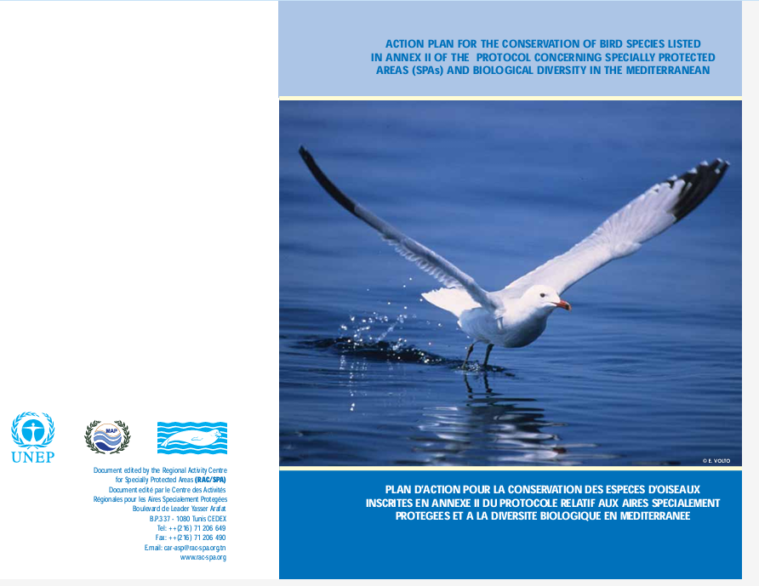
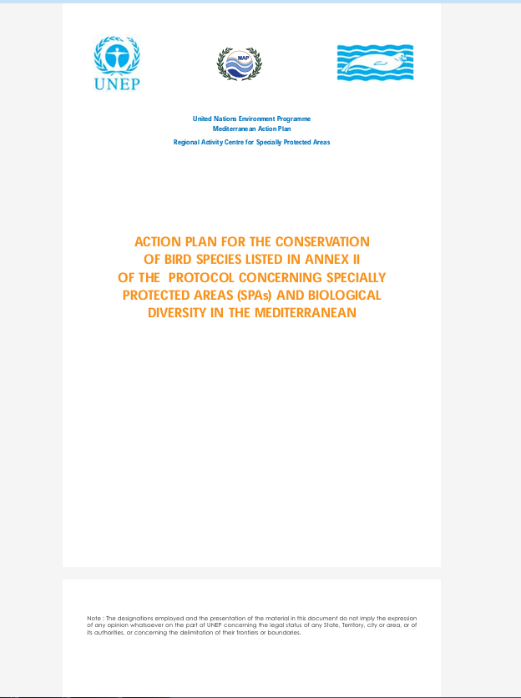
Ειδικά Σχέδια Δράσης για τα θαλασσοπούλια της Μεσογείου

Slide 29
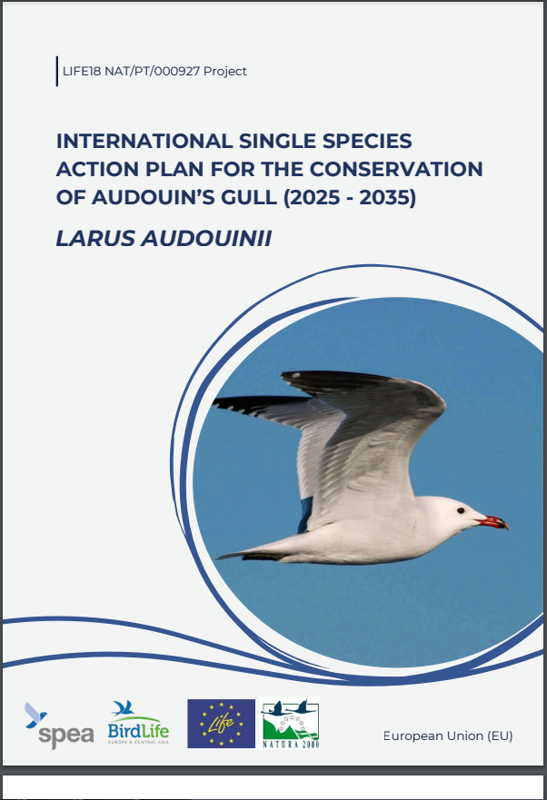


Ειδικά Σχέδια Δράσης για τα θαλασσοπούλια (Αιγαιόγλαρος)

Slide 30

Ευχαριστούμε για την προσοχή σας

